Slide 1

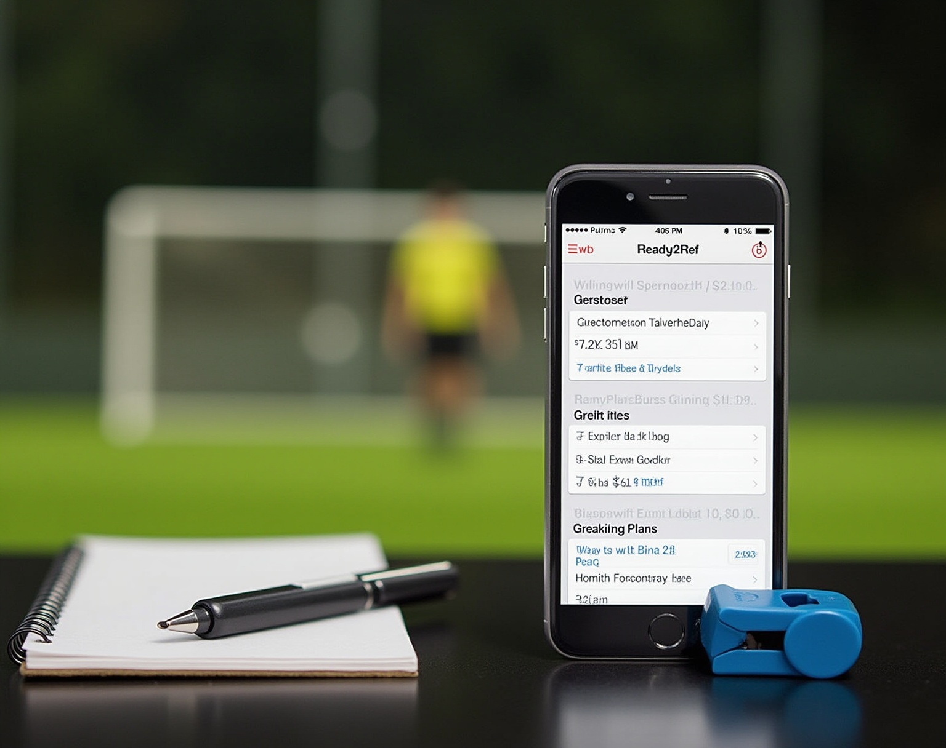
Ready2Ref
Aplicación para la gestión eficaz de entrenamientos de árbitros

Slide 2


Introducción
Ready2Ref es una herramienta diseñada para optimizar la preparación física y deportiva de los árbitros. Con funcionalidades que permiten a los administradores y entrenadores gestionar planes de entrenamiento personalizados, esta app busca mejorar el rendimiento general de los árbitros y asegurar que estén listos para enfrentar sus desafíos en el campo.

Slide 3




Tecnologías

Slide 4
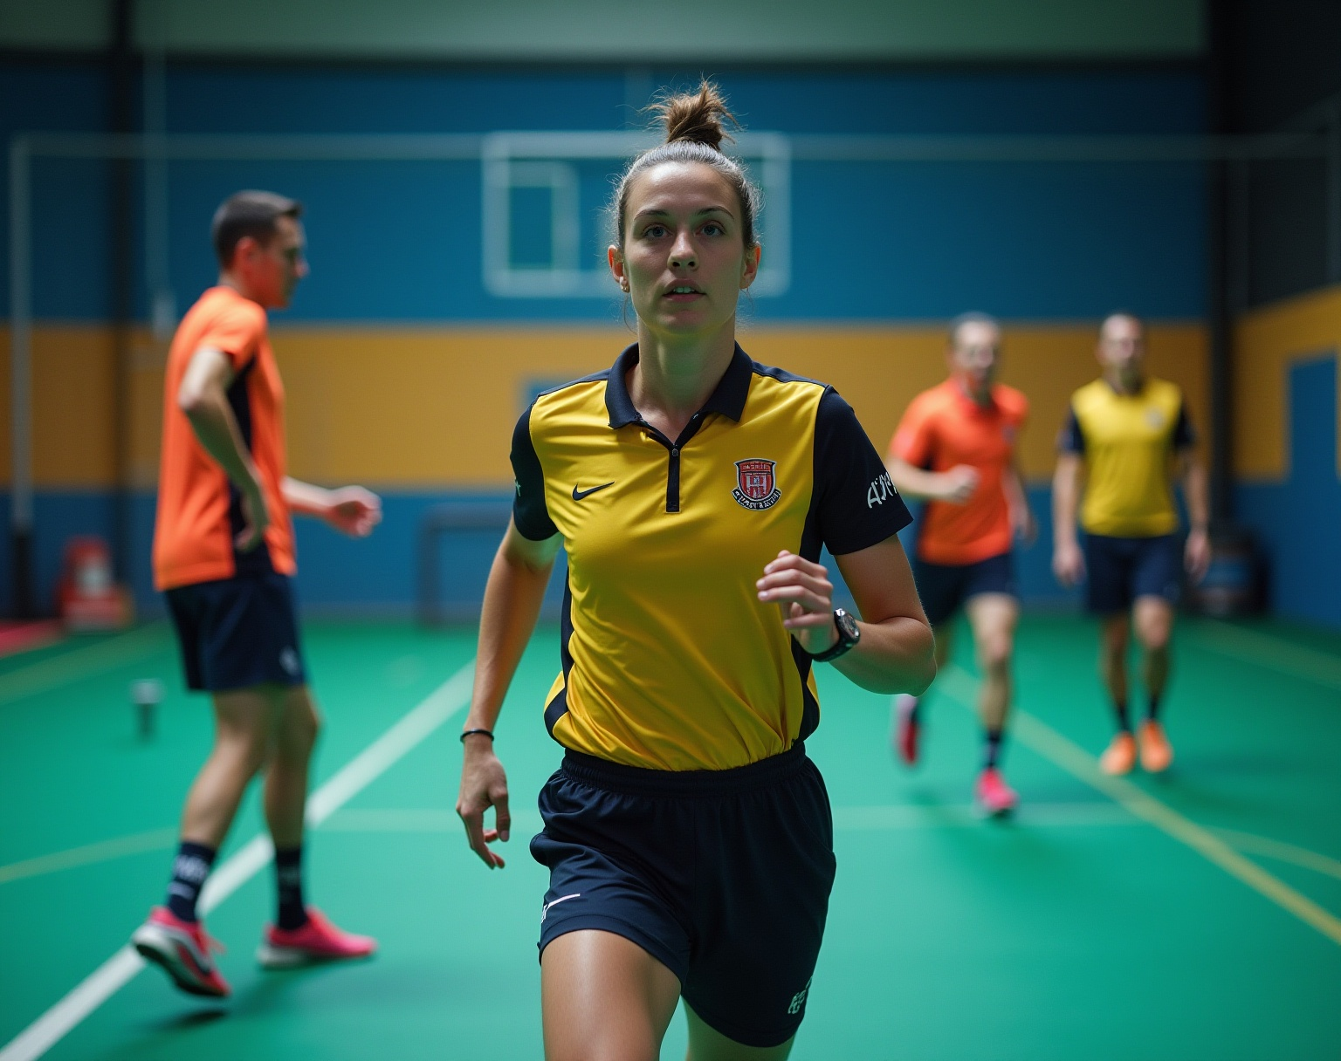
Gestión de usuarios
La aplicación permite a los administradores crear y gestionar perfiles de árbitros y entrenadores. Esto incluye la asignación de roles y permisos, facilitando la supervisión y organización del proceso de entrenamiento.

Slide 5

Planificación de entrenamientos
Ready2Ref ofrece herramientas para diseñar planes de entrenamiento adaptados a las necesidades de cada árbitro. Mandando un plan de entreno a la semana para que estén preparados para todo ello.

Slide 6

Proximamente
Una gestión de asistencias a los entrenamientos

Slide 7

Moisés Dorado Gutiérrez

